Slide 1
WinAPI Aplicaciones 2D
Programacion Avanzada
Lic. Carlos Israel Orta Orta

Slide 2
Agenda
01
Movimiento de sprites e inputs

Slide 3
Movimiento de sprites e inputs

Slide 4
Aplicaciones 2D
Para nosotros lograr una interacción completa requeriremos que nuestro Sprite pueda moverse.
Para esto si queremos que exista un jugador, requeriremos usar algún método de entrada de
información para lograr esto.
Para esto primeramente deberemos poder controlar la posición X Y de nuestro objeto,
recordemos que estamos en un plano cartesiano y lo podemos usar a nuestra ventaja

Slide 5
Aplicaciones 2D - Inputs
Para poder controlar la información de entrada del movimiento de nuestro personaje
requeriremos algo conocido como Controlador de juego o Game Controller
El objetivo de esto será procesar toda la información de la manera adecuada para que nuestro
jugador pueda interactuar con nuestro personaje
Esto puede causar que
Camine
Corra
Salte

Slide 6
Aplicaciones 2D - Inputs
Para nosotros poder obtener la información de un teclado deberemos usar una condición y
verificar el estado de GetKeyState
Esto junto con un parámetro que representara la tecla que queremos verificar, estas inicial con
VK por Virtual Key, después sigue el nombre de la tecla
Ejemplo: GetKeyState(VK_UP)
Hay que tomar en cuenta que esto nos dará un valor de Si o No, o activo o inactivo, estas teclas
funcionan como switches persistentes, por ende una vez presionado se mantendrá el valor hasta que volvamos a presionarlo, asi que hay que tener cuidado con esto y hacer algo que lo evite

Slide 7
Aplicaciones 2D - Inputs
Existe una librería que nos permite usar los gamepads, esta viene integrada en en DirectX SDK, hoy en dia ya viene integrado comúnmente.
Dicha librería se llama Xinput
Para poder usar un gamepad tendremos que inicializar dicho gamepad
Además de estar verificando el estado de los botones

Slide 8
Aplicaciones 2D - Inputs Gamepad
Los gamepad tendrán dos tipos de entrada principalmente
* Análoga, estas tendrán un rango de valor numérico, comúnmente será un valor de 2 a la N menos 1, por ejemplo 2 a la 8 es 256 menos 1 es 255, teniendo un rango entre 0 y 255.
Se recomienda buscar cual es este rango, para poderlo dividir entre si mismo y
logremos tener un valor mas simple como entre 0 y 1
Los analogos comúnmente serán los Joystick y los Trigger
* Digital, estos tienen simplemente dos valores, presionado o no presionado, que serán
tratados como 1 y 0.
Son mas fáciles de tratar dado a que solo tiene 2 valores, y a comparación de un
teclado estos gracias a la librería si se actualiza su estado
Los digitales serán los botones de acción, el Dpad, los bumpers y los botones de
comando

Slide 9
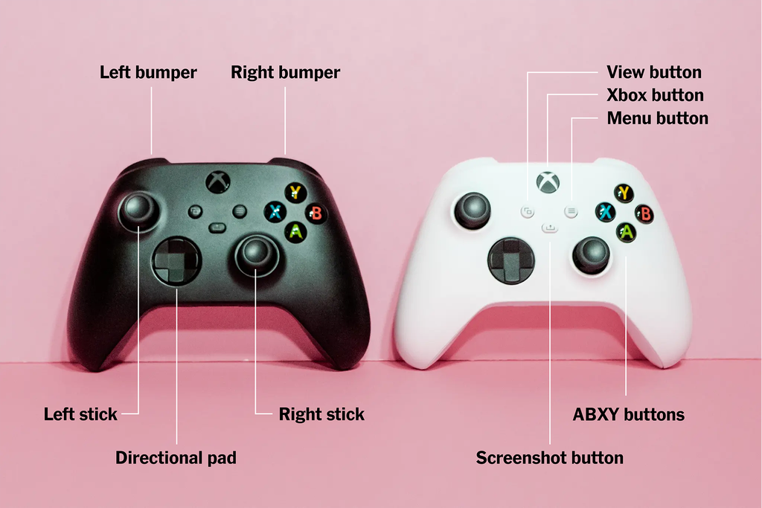
Aplicaciones 2D - Inputs Gamepad

Slide 10
Gracias por su atención

